Slide 1



ERLEADA®(apalutamid)
leczenie raka gruczołu krokowego
z przerzutami, wrażliwego na hormony (mHSPC) w skojarzeniu z terapią supresji androgenowej (ADT)
CP-481797

Slide 2






Cele leczenia ERLEADA®:
opóźnienie wystąpienia późnej choroby (mCRPC) i wydłużenie przeżycia
TITAN
mCSPC
2019
Niskie ryzyko
BCR
INTERWENCJA W PUNKCIE KRYTYCZNYM
mCRPC
mCRPC
mCRPC
Wysokie ryzyko
Pośrednie ryzyko
nmCRPC
2018
SPARTAN
Choroba wczesna (LPC/BCR)
Leczenie radykalne
Choroba zaawansowana (mCSPC/nmCRPC)
Wydłużenie czasu utrzymywania się aktualnego stadium
Choroba późna (mCRPC)
Wydłużenie przeżycia
60+ miesiące
OS dla NHT we wczesnym stadium choroby
35 miesięcy
OS dla nowych terapii hormonalnych
w stadium późnym choroby
mCRPC, rak gruczołu krokowego oporny na kastrację z przerzutami (ang. metastatic castration-resistant prostate cancer); LPC, zlokalizowany rak gruczołu krokowego (ang. localized prostate cancer); BCR, nawrót biochemiczny
(ang. biochemical recurrence); nmCRPC, rak gruczołu krokowego oporny na kastrację bez przerzutów (ang. nonmetastatic castration-resistant prostate cancer); mCSPC, rak gruczołu krokowego wrażliwy na kastrację z przerzutami
(ang. metastatic castration-sensitive prostate cancer).

Slide 3

Skuteczność ERLEADA®
w mHSPC na podstawie wyników
badania III fazy TITAN

Slide 4






TITAN: Plan przebiegu badania
Pacjenci (N=1052)
RANDOMIZACJA
APA
(240 mg/dobę)
+
ADT
n=525
IA1
Drugie przepisanie leku
według uznania badacza
Kryteria włączenia:
Wrażliwy na kastrację
Odległe przerzuty z ≥1 zmianą w scyntygrafii kości
ECOG PS 0 lub 1
rPFS
Wymaganie w trakcie badania:
Ciągła ADT
Placebo
+
ADT
n=527
PFS2
Dozwolone:
Wcześniejsze leczenie docetakselem
ADT przez ≤6 m-cy w mHSPC lub ≤3 lata
w przypadku choroby ograniczonej
Miejscowe leczenie zakończone ≥1 rok wcześniej
FA
OS
1:1
Czynniki stratyfikacji:
Wynik w skali Gleasona w chwili rozpoznania (≤7 vs >7)
Region (Ameryka Pn. i UE vs wszystkie pozostałe kraje)
Wcześniejsze leczenie docetakselem (tak vs nie)
Dwa pierwszorzędowe punkty końcowe
rPFS
OS
Drugorzędowe punkty końcowe
Inne klinicznie istotne punkty końcowe
Czas do rozpoczęcia chemioterapii cytotoksycznej
Czas do progresji bólu
Czas do rozpoczęcia przewlekłego stosowania leków opioidowych
Czas do wystąpienia zdarzenia związanego z kośćcem
Czas do wystąpienia objawowej miejscowej progresji choroby
Czas do wystąpienia progresji PSAª
PFS2
Czas do wystąpienia oporności na kastrację
ªNa podstawie kryteriów PCWG2.
ADT: terapia supresji androgenowej; APA: apalutamid; ECOG PS: stan sprawności w skali Wschodniej Grupy Współpracy Onkologicznej; mHSPC: rak gruczołu krokowego wrażliwy na kastrację z przerzutami; OS: całkowity czas przeżycia; PBO: placebo; PFS2: czas przeżycia bez drugiej progresji choroby; Pn: Północna; rPFS: czas przeżycia bez progresji radiologicznej; UE: Unia Europejska. IA1- pierwsza analiza śródokresowa, FA-analiza końcowa

Slide 5


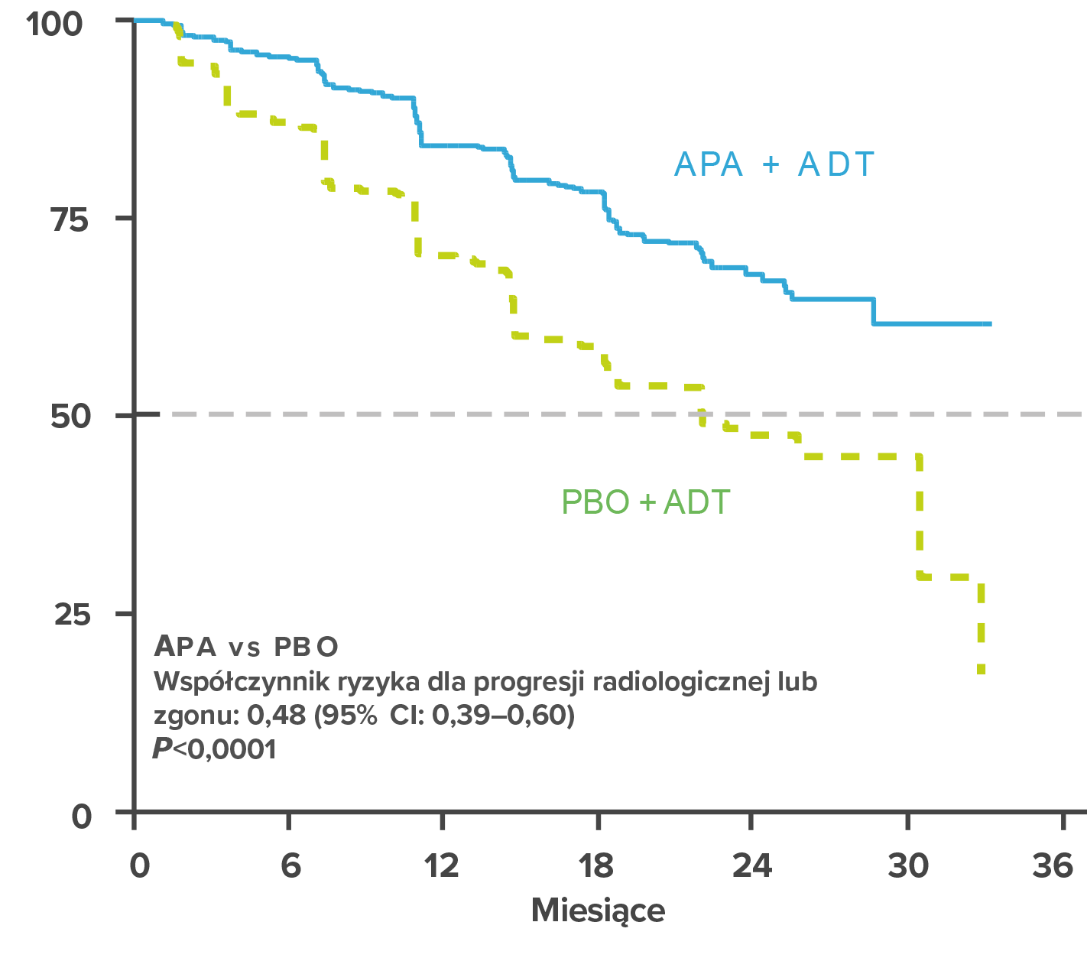

TITAN – wyniki I analizy śródokresowej (IA1):
rPFS
Mediana czasu obserwacji:
22,7 miesiąca
Czas przeżycia bez progresji radiologicznej (%)
rPFS: redukcja ryzyka progresji radiologicznej
lub zgonu o 52%
Liczba narażonych
APA + ADT 525 496 389 315 89 2 0
PBO + ADT 527 437 325 229 57 3 0
ADT: terapia supresji androgenowej; APA: apalutamid; CI: przedział ufności; OS: całkowity czas przeżycia; PBO: placebo; rPFS: czas przeżycia bez progresji radiologicznej.
1. Chi K, et al. N Engl J Med. 2019;381:13-24
2. Chi, KN. et al. ASCO-GU 2021. Oral Presentation #11.

Slide 6
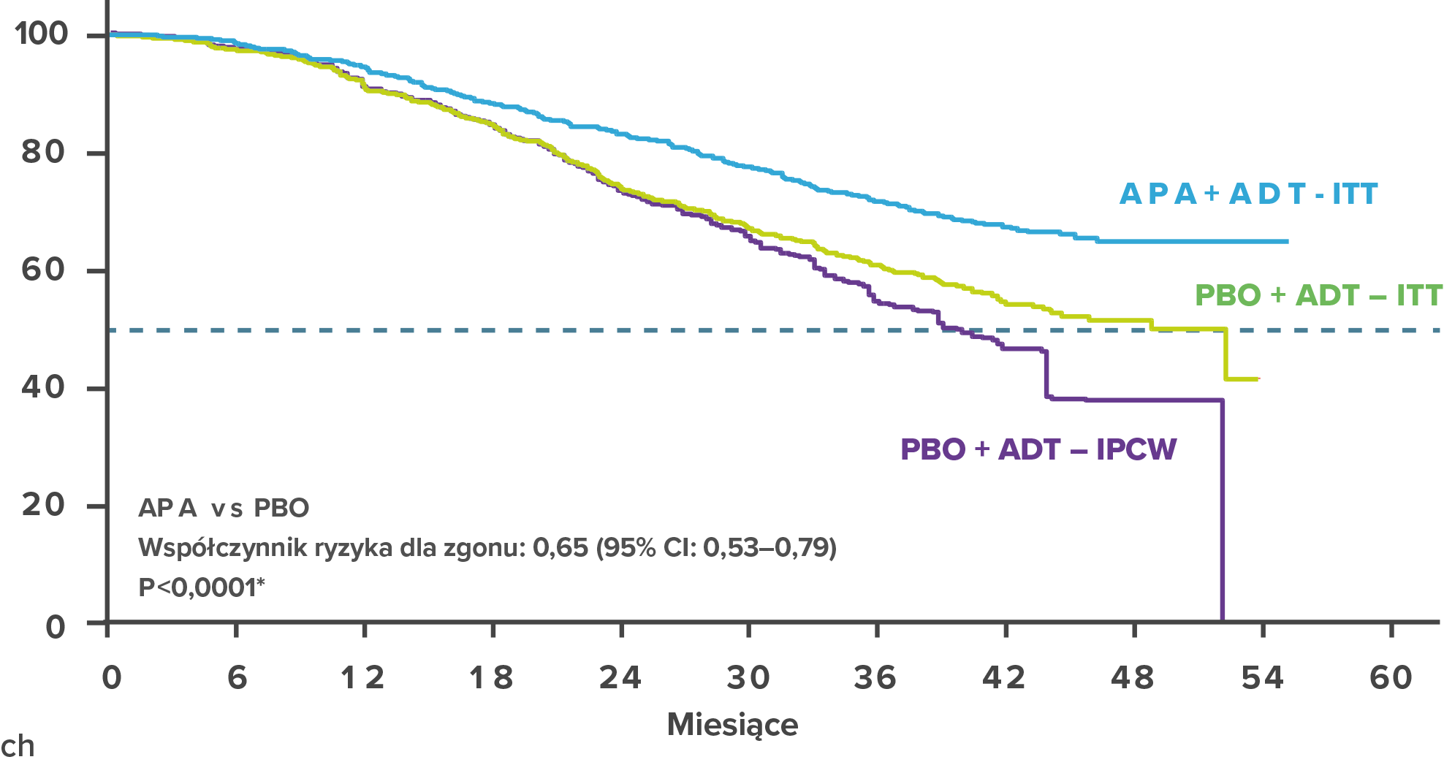

TITAN – wyniki analizy końcowej (FA):
OS w grupie ITT
Mediana czasu obserwacji:
44,0 miesiące
Całkowity czas przeżycia (%)
OS: redukcja
ryzyka zgonu o 35%,
a po wprowadzeniu korekty na crossover 48%
Liczba narażonych
APA + ADT 525 513 489 452 425 394 362 227 52 3 0
PBO + ADT 527 510 474 436 374 339 301 181 43 0 0
~40% pacjentów w grupie PBO zmieniło leczenie na APA w warunkach otwartej próby
w chwili odślepienia leczenia.
Analizę wrażliwości IPCW dla efektu zmiany leczenia określono z góry w planie analizy
statystycznej.
Po wprowadzeniu korekty na zmianę leczenia terapia APA + ADT
redukowała ryzyko zgonu o 48%.
*Te punkty końcowe nie zostały skorygowane na porównania wielokrotne. W związku z tym przedstawione wartości p są nominalne i nie ustalono istotności statystycznej.
ADT: terapia supresji androgenowej; APA: apalutamid; CI: przedział ufności; IPCW: odwrotne cenzurowanie prawdopodobieństwa (analiza wrażliwości); ITT: populacja zgodna z zaplanowanym leczeniem; OS: całkowity czas przeżycia; PBO: placebo.
Metoda IPCW, Cole SR et al. Comput Methods Programs Biomed. 2004;75:45–49.
Chi, KN. et al. ASCO-GU 2021. Oral Presentation #11.

Slide 7

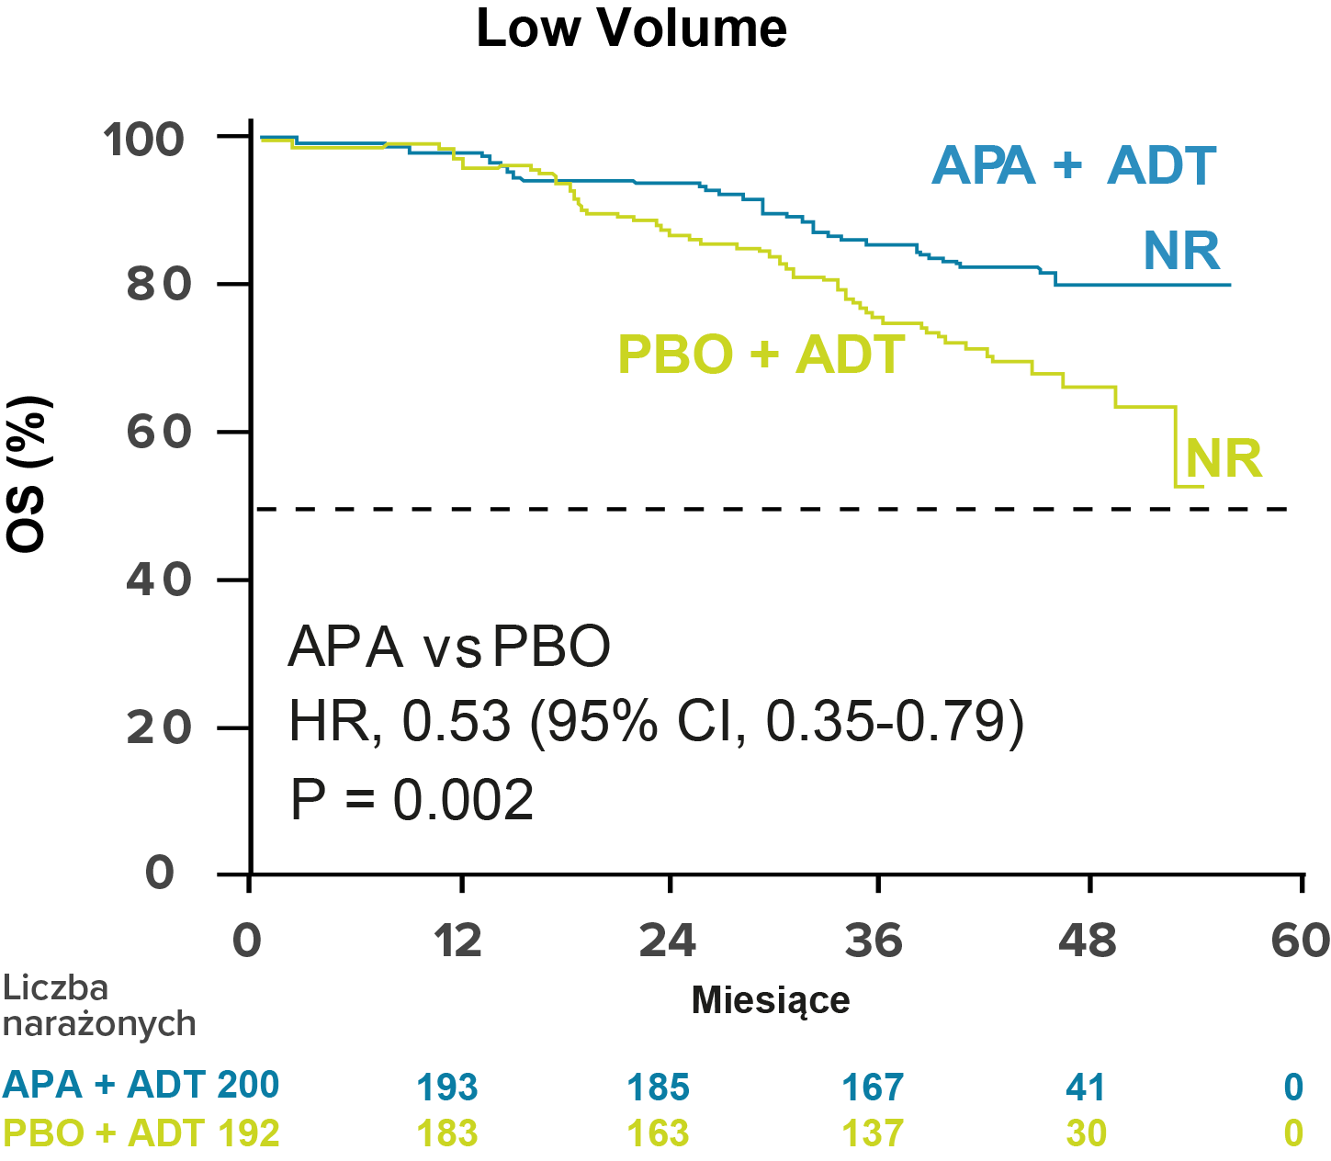
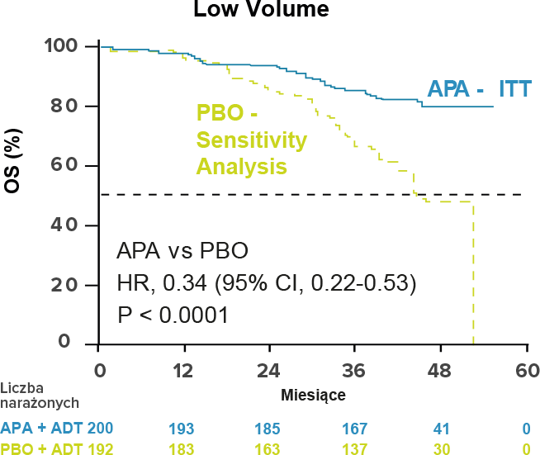
TITAN – wyniki analizy końcowej (FA):
OS w podgrupie low volume
OS: redukcja
ryzyka zgonu o 47%,
a po wprowadzeniu korekty
na crossover 66%
Mediana czasu obserwacji: 44,0 miesiące
1. Chowdhury S et al. Presentation at EAU 2021

Slide 8
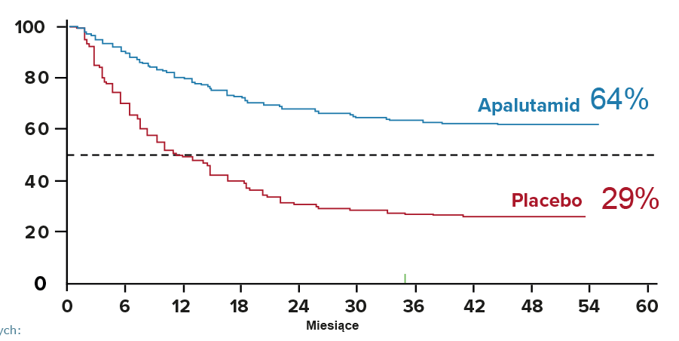

ERLEADA® + ADT zmniejsza ryzyko
wystąpienia oporności na kastrację o 66%
Czas do wystąpienia oporności na kastrację podczas analizy końcowej
Mediana czasu obserwacji: 44,0 miesiące
Zmniejszenie ryzyka oporności na kastrację
o 66% i opóźnienie wystąpienie oporności
na kastrację
Pacjenci bez oporności
na kastrację (%)
Liczba narażonych:
Apalutamid 525 465 406 363 332 309 291 190 44 2 0
Placebo 527 360 256 196 149 136 124 81 21 0 0
Zdarzenia, n (%) Mediana, m-ce (95% CI)
Apalutamid + ADT
191 (36,14)
N.o. (n.o. do n.o.)
Placebo + ADT
375 (71,2)
11,4 (10,1 do 14,7)
HR 0,34 (95% CI: 0,29–0,41) P<0,0001*
*Te punkty końcowe nie zostały skorygowane na porównania wielokrotne. W związku z tym przedstawione wartości p są nominalne i nie ustalono istotności statystycznej.
Chi KM, et al. J Clin Oncol. 2021. https://doi.org/10.1200/JCO.20.03488

Slide 9
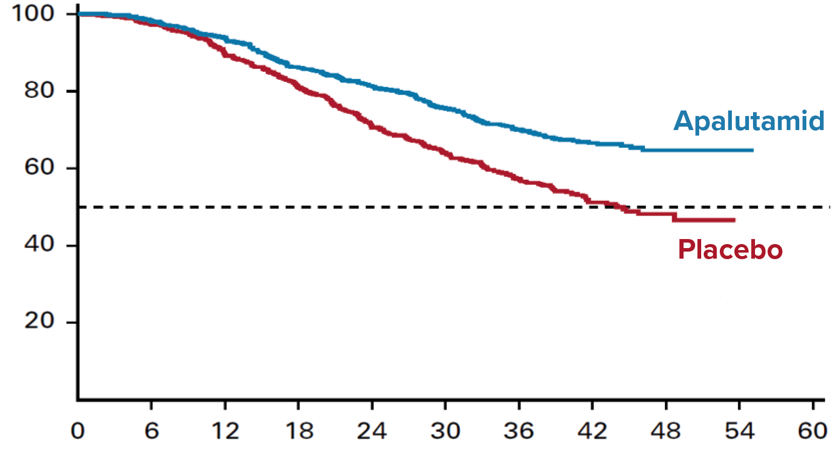
ERLEADA® + ADT redukuje ryzyko drugiej progresji lub zgonu o 38%
Czas do wystąpienia oporności na kastrację podczas analizy końcowej
PFS2 w analizie końcowej
Mediana czasu obserwacji: 44,0 miesiące
Pacjenci
bez zdarzenia PFS2 (%)
Redukcja ryzyka
drugiej progresji
lub zgonu o 38%
Liczba narażonych:
Apalutamid 525 510 485 440 414 382 349 219 50 3 0
Placebo 527 509 465 413 351 309 268 160 40 0 0
Zdarzenia, n (%) Mediana, m-ce (95% CI)
Apalutamid + ADT
173 (33,0)
N.o. (n.o. do n.o.)
Placebo + ADT
246 (46,7)
44,0 (38,9 do n.o.)
HR 0,62 (95% CI: 0,51–0,75) P<0,0001*
*Te punkty końcowe nie zostały skorygowane na porównania wielokrotne. W związku z tym przedstawione wartości p są nominalne i nie ustalono istotności statystycznej.
Chi KM, et al. J Clin Oncol. 2021. https://doi.org/10.1200/JCO.20.03488

Slide 10
Dane PRO
(wyniki oceniane przez pacjenta)

Slide 11

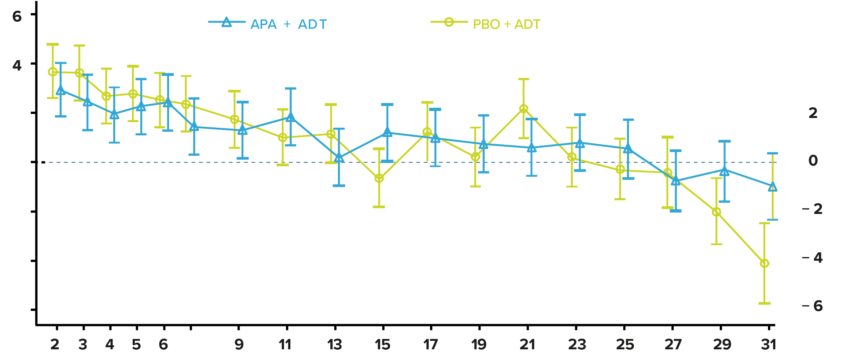
TITAN – wyniki analizy końcowej (FA):
Jakość życia
Ocena czynnościowa terapii przeciwnowotworowej w raku gruczołu krokowego (FACT-P) – wynik łączny
Poprawa
Łączny wynik FACT
Średnia LS zmiana wartości wyjściowej
Pogorszenie
7
Liczba pacjentów:
Cykl
APA + ADT 357 349 348 341 332 314 305 301 297 277 265 253 250 244 224 148 165 103
PBO + ADT 366 359 355 348 334 300 310 286 262 245 215 194 189 180 159 82 104 54
Jakość życia uwarunkowana stanem zdrowia utrzymywała się podczas leczenia APA + ADT
ADT: terapia supresji androgenowej; APA: apalutamid; PBO: placebo.
Metoda IPCW, Cole SR et al. Comput Methods Programs Biomed. 2004;75:45–49.
Chi, KN. et al. ASCO-GU 2021. Oral Presentation #11.

Slide 12
Profil bezpieczeństwa produktu leczniczego ERLEADA®

Slide 13


TITAN – wyniki analizy końcowej (FA):
Bezpieczeństwo
Zdarzenia niepożądane,
n (%)ª
APA + ADT
(n=524)
PBO + ADT
(n=527)
Zmiana leczenia (PBO na APA) + ADT (n=208)
Dowolne TEAE^{b}
510 (97,3)
510 (96,8)
510 (96,8)
TEAE stopnia 3 do 4
259 (49,4)
220 (41,7)
57 (27,4)
Profil bezpieczeństwa terapii APA + ADT pozostawał zgodny
z dotychczasowymi doniesieniami
Dowolne ciężkie TEAE^{b}
153 (29,2)
115 (21,8)
29 (13,9)
Dowolne TEAE prowadzące do przerwania leczenia
62 (11,8)
30 (5,7)
16 (7,7)
TEAE prowadzące do zgonu
20 (3,8)
17 (3,2)
17 (3,2)
Dowolne AE związane z COVID-19
0
0
3 (1,4)
Zdarzenia niepożądane o szczególnym znaczeniu według terminu grupowego i stopnia nasilenia, n (%)
Zdarzenia niepożądane o szczególnym znaczeniu według terminu grupowego i stopnia nasilenia, n (%)
Dowolnego
stopnia
Stopnia ≥ 3
Dowolnego
stopnia
Stopnia ≥ 3
Dowolnego
stopnia
Stopnia ≥ 3
Wysypka skórna
153 (29,2)
33 (6,3)
49 (9,3)
5 (0,9)
45 (21,6)
8 (3,8)
Uwaga: Po analizie podstawowej nie zaobserwowano żadnych nowych sygnałów.
a. Przedstawiono zdarzenia niepożądane (AE), które wystąpiły z dowolnej przyczyny od momentu podania pierwszej dawki badanego leczenia do upływu 30 dni od podania ostatniej dawki. W każdej kategorii pacjenci, u których wystąpiło wiele zdarzeń, zostali policzeni tylko raz. Nasilenie zdarzeń niepożądanych oceniano zgodnie ze wspólnymi kryteriami terminologicznymi dla zdarzeń niepożądanych Narodowego Instytutu Onkologicznego, wersja 4.0.3. Jeden pacjent przydzielony do grupy APA wycofał zgodę przed rozpoczęciem leczenia.
b. Z wyłączeniem zdarzeń stopnia 5.
Złamanie
54 (10,3)
18 (6,3)
26 (4,9)
4 (0,8)
5 (2,4)
0
Upadek
49 (9,4)
7 (1,3)
37 (7,0)
5 (0,9)
8 (3,8)
0
Choroba niedokrwienna serca
31 (5,9)
16 (3,1)
11 (2,1)
4 (0,8)
1 (0,5)
1 (0,5)
Incydent niedokrwienny naczyniowo-mózgowy
13 (2,5)
8 (1,6)
8 (1,5)
1 (0,2)
5 (2,4)
5 (2,4)
Napad drgawkowy
3 (0,6)
1 (0,2)
2 (0,4)
0
0
0
ADT: terapia supresji androgenowej; APA: apalutamid; PBO: placebo; TEAE: AE zaobserwowane po zastosowaniu leczenia.
Chi, KN. et al. ASCO-GU 2021. Oral Presentation #11.

Slide 14


Podsumowanie
ERLEADA® + ADT:
Znacząco poprawia rPFS
i OS
Zapewnia szybkie, głębokie
i trwałe odpowiedzi PSA
Istotnie wydłuża czas
do oporności na kastrację
Zachowuje poziom jakości życia
Nie ogranicza wyboru
kolejnej linii terapii

Slide 15
Skuteczność ERLEADA®
w mHSPC na podstawie wyników badania III fazy TITAN – odpowiedź PSA

Slide 16
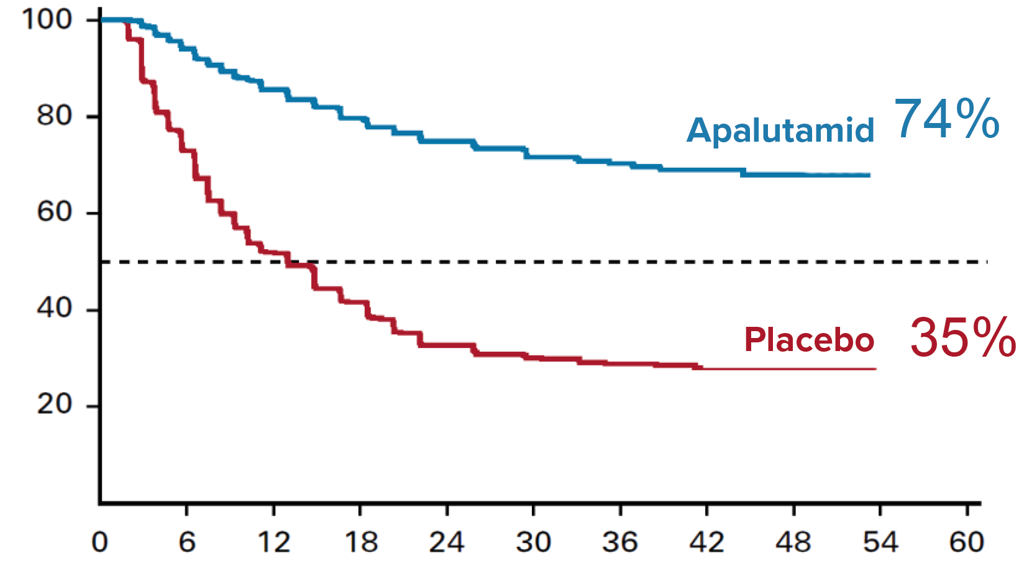
ERLEADA® + ADT redukuje ryzyko
progresji PSA o 73%
Czas do wystąpienia oporności na kastrację podczas analizy końcowej
Czas do progresji PSA podczas analizy końcowej
Pacjenci
bez progresji PSA (%)
Redukcja ryzyka
progresji PSA
o 73%
Liczba narażonych:
Apalutamid 525 450 384 341 303 277 253 123 19 0 0
Placebo 527 356 244 190 140 125 105 52 13 0 0
Zdarzenia, n (%) Mediana, m-ce (95% CI)
Apalutamid + ADT
138 (26,3)
N.o. (n.o. do n.o.)
Placebo + ADT
344 (65,3)
12,9 (10,2 do 14,8)
HR 0,27 (95% CI: 0,22–0,33) P<0,0001*
*Te punkty końcowe nie zostały skorygowane na porównania wielokrotne. W związku z tym przedstawione wartości p są nominalne i nie ustalono istotności statystycznej.
Chi KM, et al. J Clin Oncol. 2021. https://doi.org/10.1200/JCO.20.03488

Slide 17

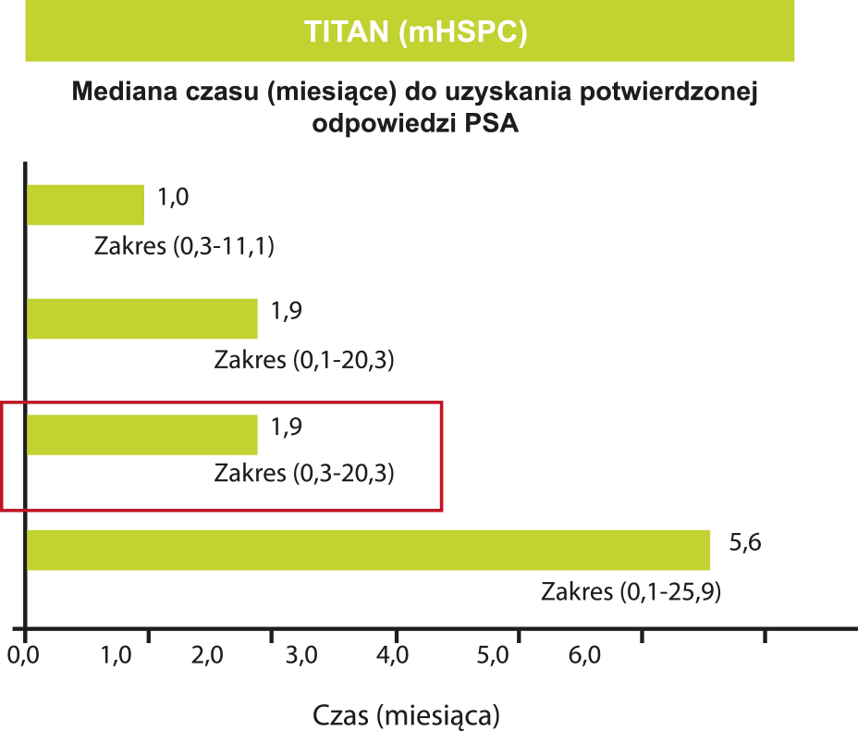
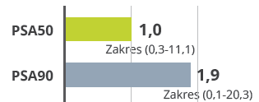
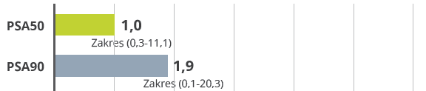
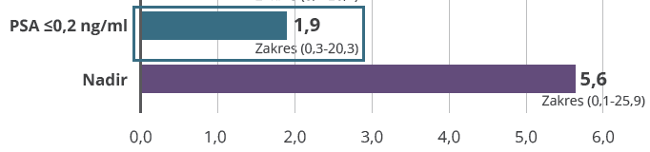



ERLEADA® + ADT powoduje szybkie spadki
poziomu PSA
Eksploracyjne punkty końcowe w badaniu TITAN IA1 (dane post hoc):
Mediana czasu do
osiągnięcia poziomu
PSA ≤ 0,2 ng/ml
wyniosła 1,9 mies.
Czas (miesiące)
Chi KN, et al. Poster Presentation 5541. ASCO 2020.

Slide 18
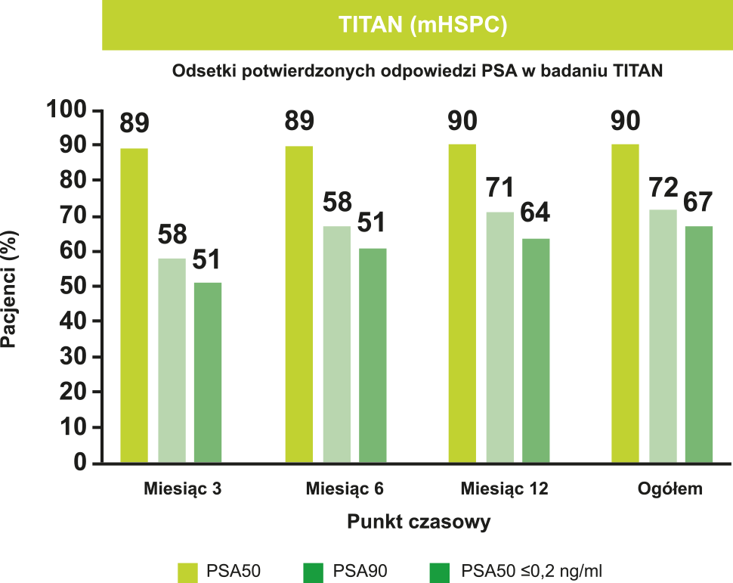
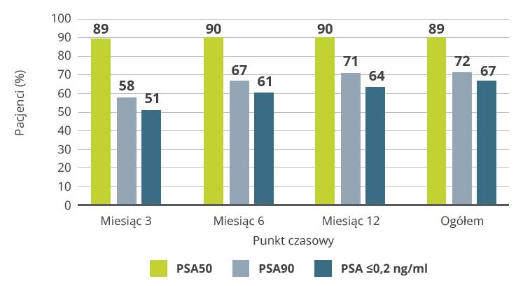
ERLEADA® + ADT powoduje głębokie
i trwałe odpowiedzi PSA
TITAN IA1, eksploracyjne punkty końcowe (dane post hoc):
U ~90% pacjentów uzyskano odpowiedź PSA50, która utrzymywała się
przez 12 miesięcy
IA1: analiza śródokresowa 1; mHSPC: rak gruczołu krokowego wrażliwy na kastrację z przerzutami; nmCRPC: rak gruczołu krokowego oporny na kastrację bez przerzutów;
PSA: swoisty antygen sterczowy; PSA50: zmniejszenie stężenia PSA o ≥50%; PSA90: zmniejszenie stężenia PSA o ≥90%.
Chi KN, et al. Poster Presentation 5541. ASCO 2020. .

Slide 19
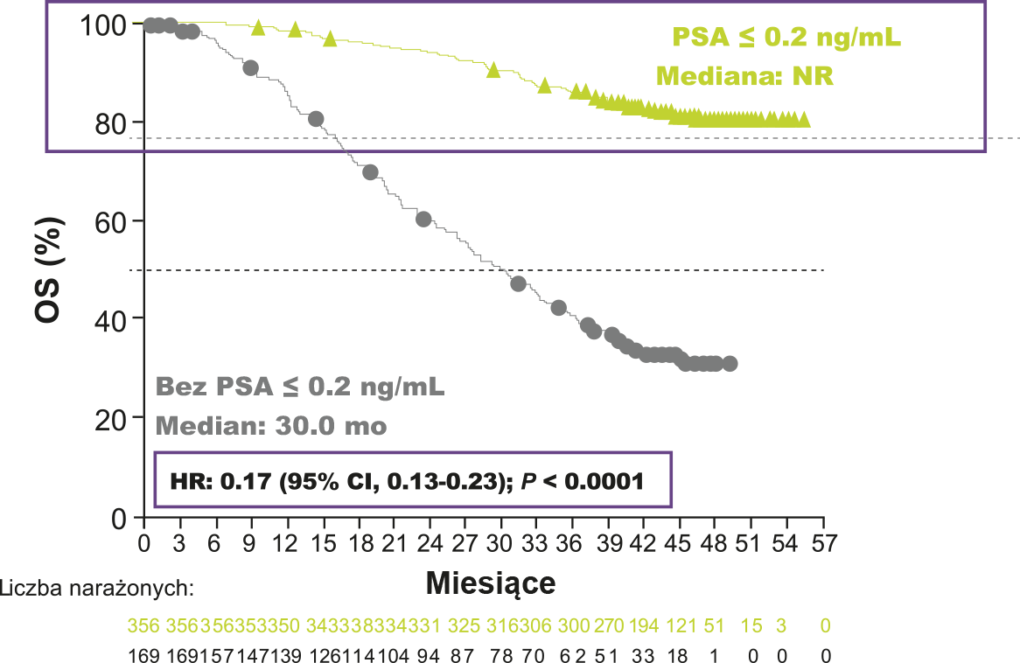
ERLEADA® + ADT powoduje głębokie
i trwałe odpowiedzi PSA
Głębszy spadek PSA wiązał się ze znaczącą poprawą OS:
po 4 latach wskaźnik przeżycia wynosił prawie 80%
u pacjentów
z poziomem
PSA ≤0,2 ng/ml
NR.: nieosiągnięte
Chi KN, et al. Presentation PD34. AUA 2021.

Slide 20
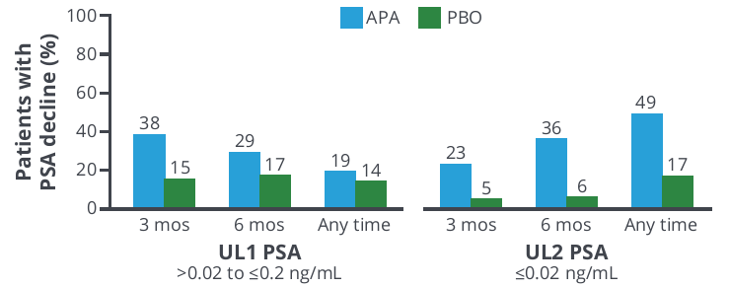
Badanie TITAN: Ultra Niskie PSA
ESMO 2023 update
  Cel:
  Ocena wpływu UL-PSA na wyniki kliniczne u pacjentów z mHSPC w badaniu TITAN.
Niewykrywalne PSA: <0.2 ng/ml
UL 1: >0.02 to ≤0.2 ng/mL
UL 2: ≤0.02 ng/mL
  Spadek UL-PSA z biegiem czasu
Po 3 i 6 miesiącach leczenia oraz w dowolnym momencie badania więcej pacjentów osiągnęło UL1 i UL2 PSA przy zastosowaniu leku Erleada® niż przy placebo
Merseburger A, et al. Poster presented at ESMO 2023. 1786P
UL-PSA – bardzo niski wskaźnik PSA (ang. Ultra-Low PSA)

Slide 21
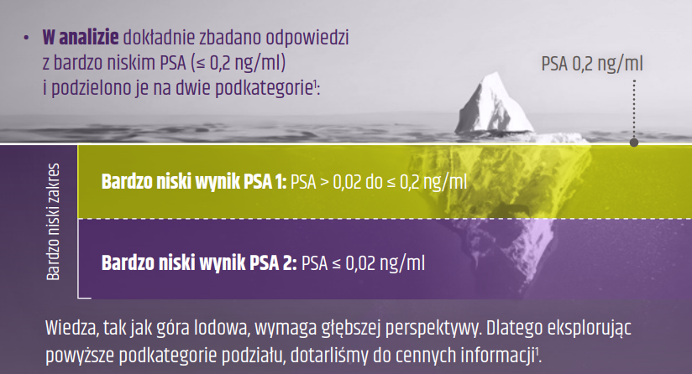
Badanie TITAN: Ultra Niskie PSA
ESMO 2023 update
ERLEADA® jest pierwszą nową,
zatwierdzoną terapią hormonalną,
w której stwierdzono wpływ
głębokości odpowiedzi PSA
(PSA 1 i 2)
na rezultaty kliniczne u pacjentów
z mHSPC
Merseburger AS et al. European Society for Medical Oncology 2023. 20-24 October. Poster: 1786.
Smith MR et al. N Eng J Med 2022; 386: 1132-1142.
Fizazi K et al. N Eng J Med 2017; 377: 352-360.
Armstrog AJ et al. J Clin Oncol 2019; 37(32): 2974-2986.
Petrylak D et al. European Society of Medical Oncology Congress 2022. 9-13 September. Poster: 1398.
Matsubara N et al. Eur Urol 2020; 77(4): 494-500.

Slide 22
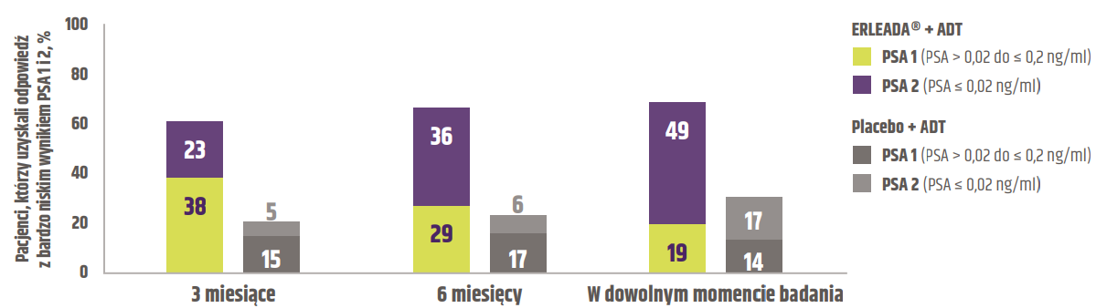
Badanie TITAN: Ultra Niskie PSA
ESMO 2023 update
Ponad dwukrotnie więcej pacjentów
otrzymujących schemat ERLEADA® + ADT
uzyskało odpowiedź z Ultra Niskim wynikiem PSA 1 i 2
w dowolnym momencie badania w porównaniu z placebo + ADT
Merseburger AS et al. European Society for Medical Oncology 2023. 20-24 October. Poster: 1786.

Slide 23
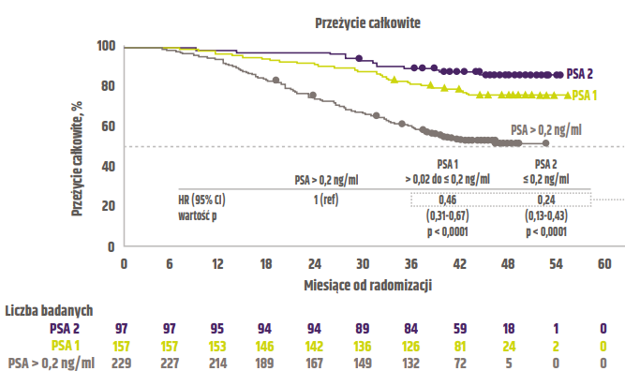
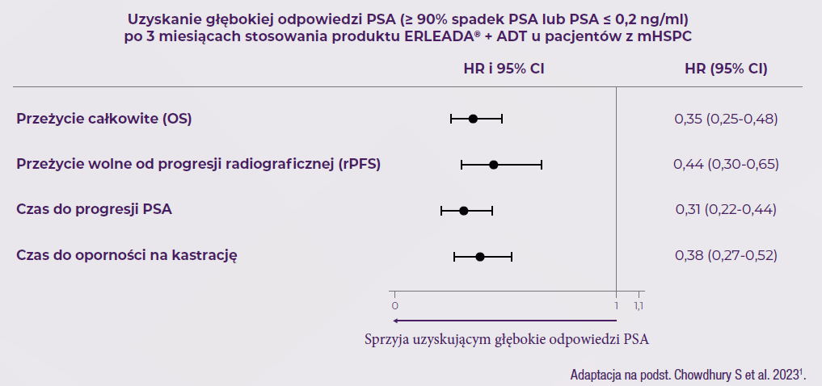
Badanie TITAN: Ultra Niskie PSA
ESMO 2023 update
Niezależnie od wyjściowej objętości zmiany chorobowej uzyskanie odpowiedzi z Ultra Niskim wynikiem PSA 1 i 2 po 3 miesiącach leczenia vs brak takiej odpowiedzi wiązało się z poprawą rezultatów klinicznych, w tym:
  - OS
  - rPFS
  - czasu do oporności na kastrację
  - czasu do progresji PSA
Merseburger AS et al. European Society for Medical Oncology 2023. 20-24 October. Poster: 1786.
Chowdhury S et al. Ann Oncol 2023; 27: S0923–7534(23)00086‑8

Slide 24
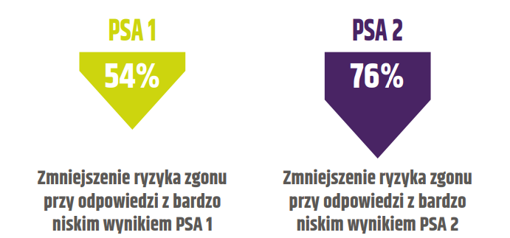
Badanie TITAN: Ultra Niskie PSA
ESMO 2023 update
Schemat ERLEADA® + ADT zmniejszył ryzyko zgonu
u pacjentów, u których uzyskano odpowiedź
z Ultra Niskim wynikiem PSA 1 lub 2 w porównaniu
z pacjentami bez takiej odpowiedzi
Merseburger AS et al. European Society for Medical Oncology 2023. 20-24 October. Poster: 1786.

Slide 25
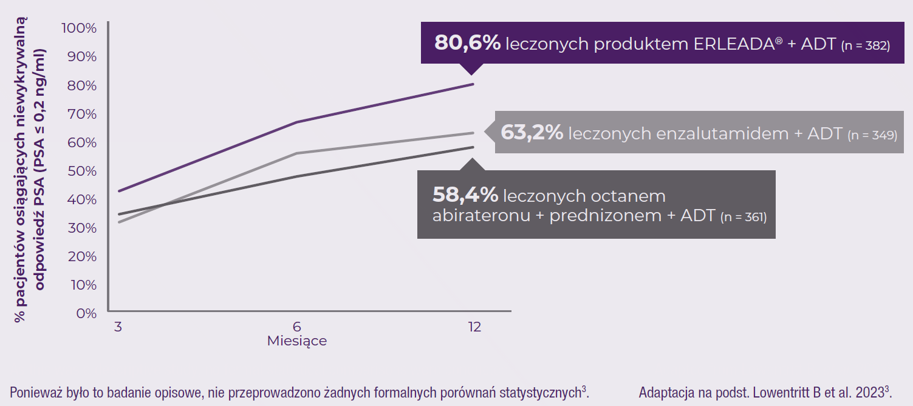
Głębokie odpowiedzi PSA w leczeniu mHSPC
w warunkach rzeczywistej praktyki klinicznej
AUA 2023
AKTUALIZCJA
W warunkach rzeczywistej praktyki klinicznej, u większej liczby pacjentów leczonych produktem
ERLEADA® + ADT występowała tendencja do osiągania Ultra Niskich poziomów PSA
do 3. miesiąca i później w porównaniu z innymi zatwierdzonymi NHT
Lowentritt B et al. Coroczne spotkanie Amerykańskiego Towarzystwa Urologicznego (AUA) 2023. 28 kwietnia – 1 maja. Plakat 6452.

Slide 26
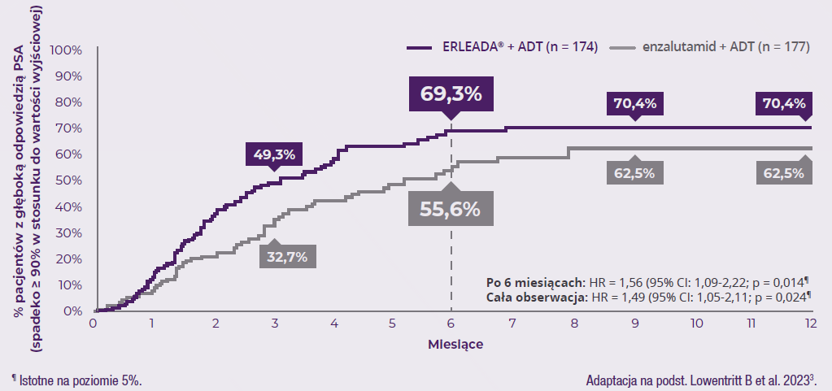
Głębokie odpowiedzi PSA w leczeniu mHSPC
w warunkach rzeczywistej praktyki klinicznej
AUA 2023
AKTUALIZCJA
W warunkach rzeczywistej praktyki klinicznej, rozpoczęcie leczenia produktem
ERLEADA® + ADT wiązało się ze znacząco wyższym prawdopodobieństwem uzyskania głębokiej odpowiedzi PSA po 6 miesiącach w porównaniu z enzalutamidem + ADT
Lowentritt B et al. Coroczne spotkanie Amerykańskiego Towarzystwa Urologicznego (AUA) 2023. 28 kwietnia – 1 maja. Plakat 6452.

Slide 27
Podsumowanie
ERLEADA® + ADT:
Znacząco poprawia rPFS
i OS
Zapewnia szybkie, głębokie
i trwałe odpowiedzi PSA
Istotnie wydłuża czas
do oporności na kastrację
Istotnie mniejsze ryzyko zgonu pacjentów z głębokimi odpowiedziami PSA
Nie ogranicza wyboru
kolejnej linii terapii
Zachowuje poziom jakości życia

Slide 28
ERLEADA®
- dawkowanie i sposób podawania

Slide 29
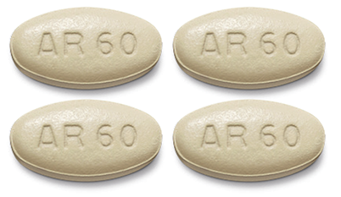



ERLEADA® dawkowanie
i sposób podawania¹
Zalecane dawkowanie¹
Zalecana dawka produktu ERLEADA® to 240 mg
(cztery tabletki po 60 mg), doustnie, raz na dobę.
U pacjentów niepoddanych kastracji chirurgicznej
należy kontynuować kastrację farmakologiczną za pomocą analogu (GnRH).
Tabletki należy połykać w całości,
w trakcie posiłku lub niezależnie
od posiłków¹
Nie są konieczne dodatkowe
badania laboratoryjne poza
badaniami rutynowymi¹
Nie jest konieczna modyfikacja dawki początkowej w przypadku upośledzenia czynności nerek lub wątroby o nasileniu łagodnym do umiarkowanego¹
1. ERLEADA® (apalutamid) - Charakterystyka Produktu Leczniczego

Slide 30
ERLEADA®
- wskazania i mechanizm działania

Slide 31
ERLEADA® - wskazania do stosowania¹
U dorosłych mężczyzn w leczeniu opornego na kastrację raka gruczołu krokowego bez przerzutów (ang. non-metastatic castration resistant prostate cancer, nmCRPC), z dużym ryzykiem wystąpienia przerzutów.¹
U dorosłych mężczyzn w leczeniu raka gruczołu krokowego
z przerzutami, wrażliwego na hormony (ang. metastatic hormone sensitive prostate cancer, mHSPC) w skojarzeniu z terapią supresji androgenowej (ang. Androgen Deprivation Therapy, ADT1).¹
1. ERLEADA® (apalutamid) - Charakterystyka Produktu Leczniczego

Slide 32
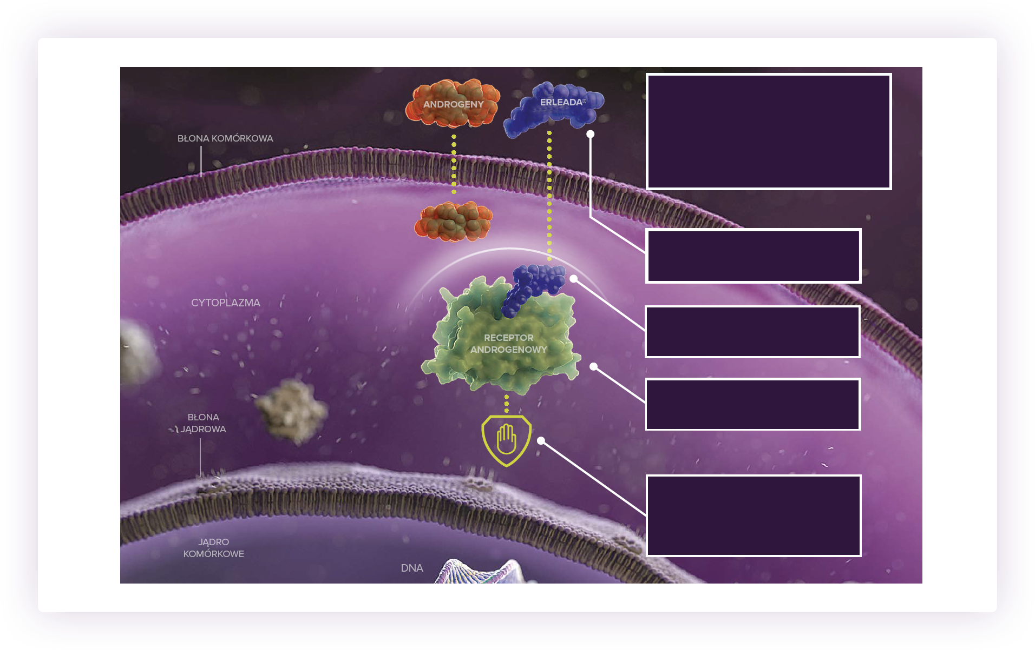
Mechanizm działania
produktu leczniczego ERLEADA®¹
Produkt leczniczy ERLEADA®
został zaprojektowany w taki sposób, aby selektywnie i nieodwracalnie wiązał się z AR²
w modelu mysim uzyskał wyższy stosunek stężenia w guzie do stężenia w osoczu w porównaniu
z enzalutamidem³
skutecznie utrzymuje działanie antagonistyczne pomimo nadekspresji AR³
ERLEADA® zakłóca na wczesnym etapie funkcjonowanie szlaku sygnałowego androgenów poprzez…
...wiązanie się bezpośrednio z domeną wiążącą ligand receptora androgenowego...
…i zapobieganie aktywacji receptora
poprzez wiązanie androgenów…
…co uniemożliwia translokację kompleksu
AR do jądra komórkowego i hamuje jego wiązanie się z DNA, tym samym blokując transkrypcję inicjowaną przez AR.
AR=receptor androgenowy; DNA=kwas dezoksyrybonukleinowy
* Dane z mysiego modelu ksenograftowego ludzkiego CRPC.3
1. ERLEADA® (apalutamid) - Charakterystyka Produktu Leczniczego,
2. Hahn AW, i wsp. American Society of Clinical Oncology Educational Book 38 (May 23, 2018):363–71. 3. Clegg NJ, i wsp. Cancer Res. 2012;72(6):1494–503.

Slide 33
Pacjentów z mHSPC charakteryzuje wrażliwość na hormony oraz obciążenie chorobą w odniesieniu do ilości przerzutów
System oceny stopnia zaawansowania dla raka gruczołu krokowego wg. EAU osobno klasyfikuje stopień zaawansowania guza pierwotnego, zajęcie węzłów chłonnych i obecność przerzutów, wykrywanych za pomocą scyntygrafii kości i tomografii komputerowej.¹
Kliniczna klasyfikacja „guz, węzły, przerzuty” (ang.: Tumor, Node, Metastasis; TNM) raka gruczołu krokowego (EAU).¹
NX
Nie można ocenić regionalnych węzłów chłonnych
N – regionalne węzły chłonne
(węzły chłonne miednicy)
N0
Nie stwierdza się przerzutów w regionalnych węzłach chłonnych
N1
Przerzuty obecne w regionalnych węzłach chłonnych
M0
Nie stwierdza się przerzutów odległych
M1*
Obecne przerzuty odległe
M – przerzuty odległe
M1a
Przerzuty do węzłów chłonnych innych niż regionalne
M1b
Przerzuty do kości
M1c
Przerzuty do innych tkanek/narządów
EAU=Europejskie Towarzystwo Urologiczne; TNM=guz, węzły chłonne i przerzuty (system klasyfikacji zaawansowania nowotworów)
1. Mottet N, i wsp. Wytyczne EAU. Wydanie przedstawione podczas dorocznego kongresu EAU w Barcelonie, w 2019 r. Dostępne na stronie: https://uroweb.org/guideline/prostate-cancer. Dostęp w czerwcu 2019 r.
2. Scher HI, i wsp. J Clin Oncol. 2016;34(12):1402–18.

Slide 34
ERLEADA®
Link do CHPL:
https://www.janssen.com/poland/sites/www_janssen_com_poland/files/product/pdf/erleada_smpc_60mg_25.07.2024_ii-037.pdf

